Slide 1
TEKNOLOJİ TASARIM DERSİ
YENİ ÖĞRETİM PROGRAMI
TANITIM SUNUMU

Slide 13
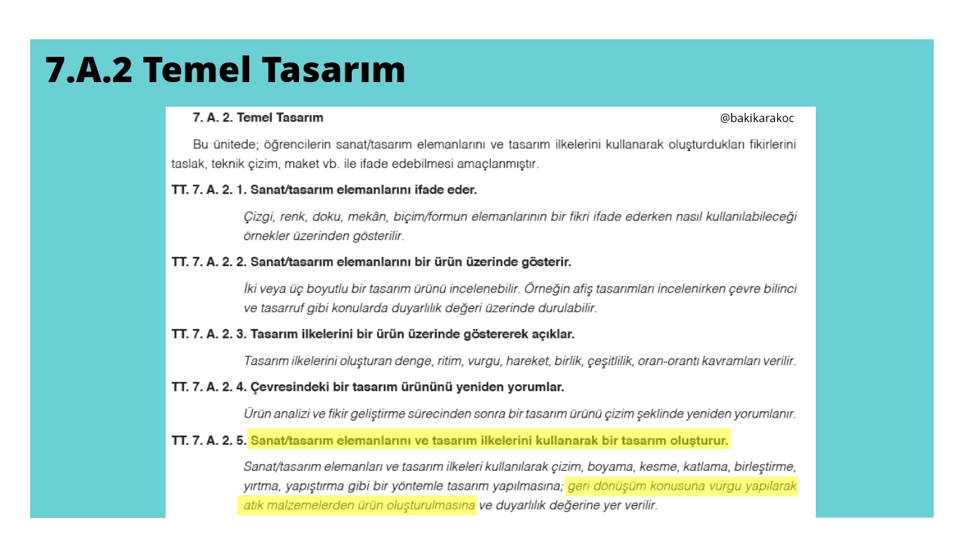

Slide 18
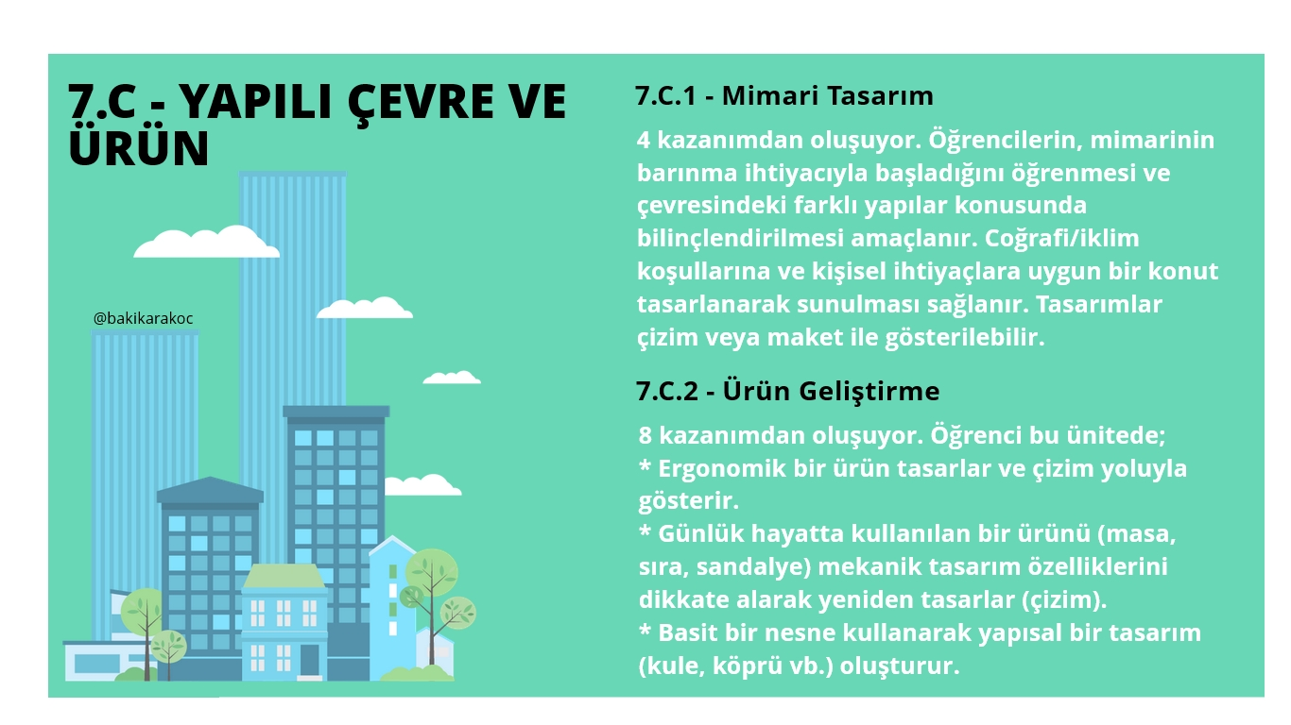

Slide 19
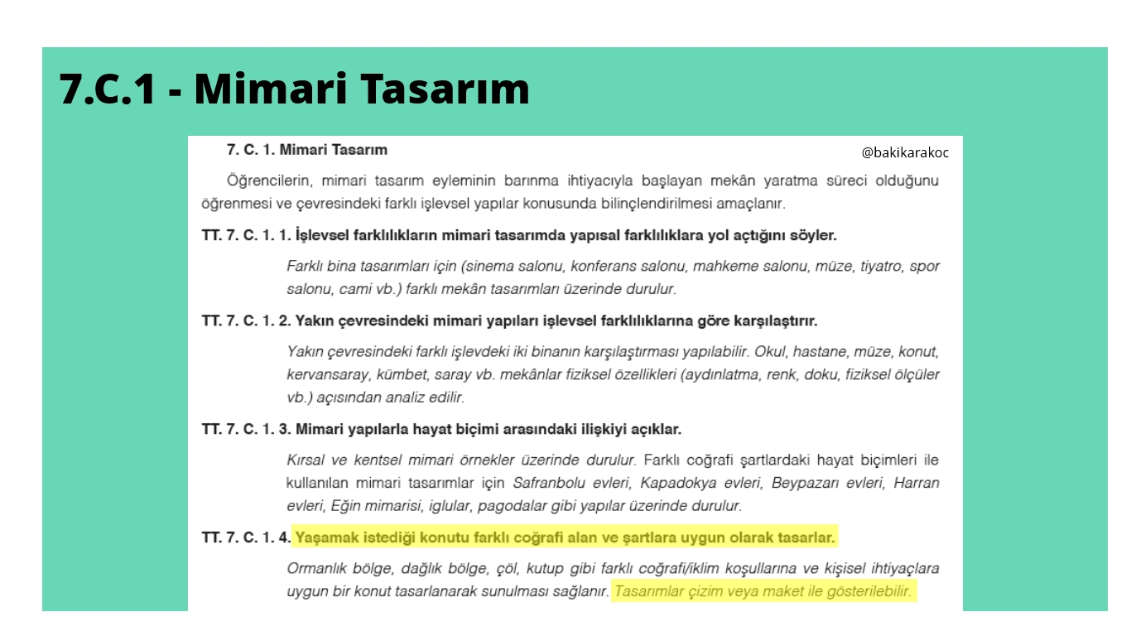

Slide 33
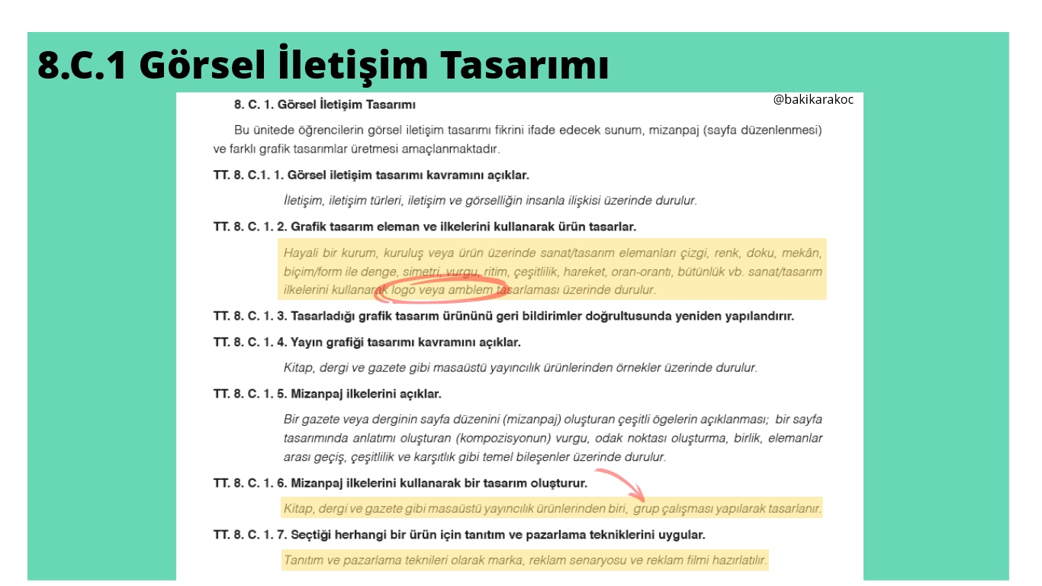

Slide 35
